Slide 1
RGPD

Slide 2
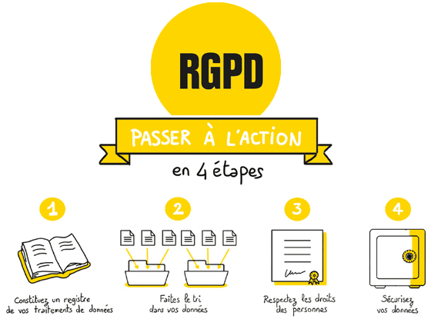
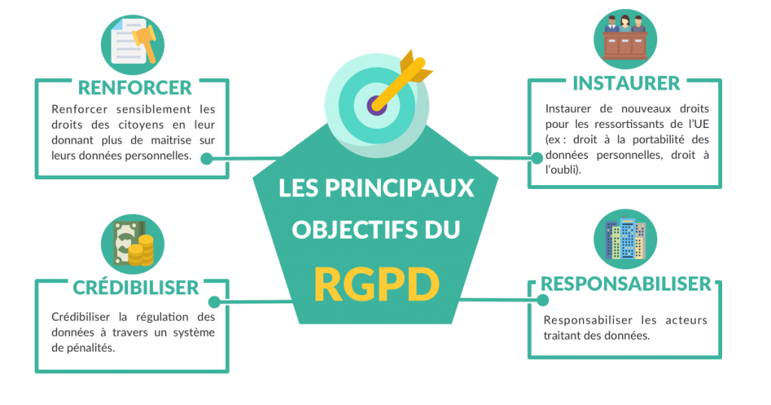
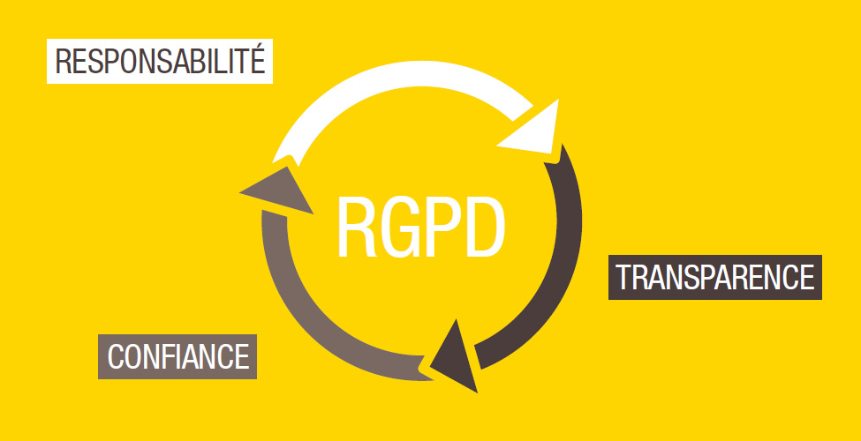
Dr. Yves JOUCHOUX – DPO - CHU Amiens Picardie
Julien ROUSSELLE – RSSI - CHU Amiens Picardie

Slide 3
Absence de procédure unifiée et européenne permettant aux citoyens
de se retourner contre
une entreprise qui a « perdu » leurs données.
Création d’un règlement européen: RGPD

Slide 4
HISTORIQUE
Loi n°78-17
du 6 janvier 1978 relative à l'informatique,
aux fichiers
et aux libertés (LIL):
Définition d’une donnée à caractère personnel.
Directive européenne de 1995:
Même principe que 1978 mais pour tous les pays de l’Union
Ajout d’une CNIL par pays de l’UE
Directive devant être transposée dans les droits nationaux.

Slide 5
HISTORIQUE
Règlement européen n°2016/679 du Parlement européen et du Conseil du 27 avril 2016 relatif à la protection des personnes physiques à l'égard du traitement des données à caractère personnel et à la libre circulation de ces données
Loi n° 2004-801 du 6 août 2004 relative
à la protection
des personnes physiques
à l'égard
des traitements
de données
à caractère personnel
^{Délai de mise en conformité}
^{25 mai 2018}
Loi n° 2018-493 du 20 juin 2018 relative à la protection des personnes physiques à l'égard des traitements de données à caractère personnel

Slide 6
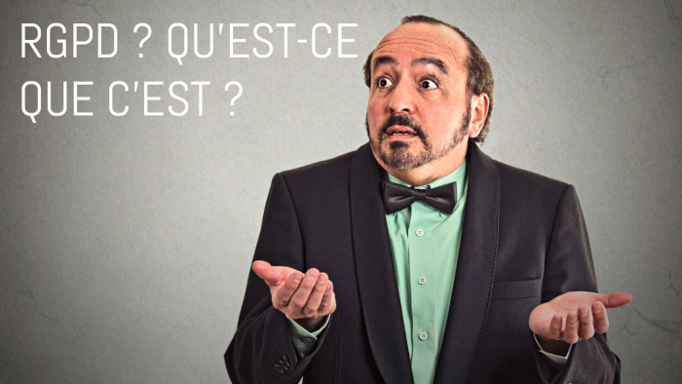

Slide 7
Protection des données personnelles du citoyen européen
Permettre à l’Europe de s’adapter aux nouvelles réalités du numérique
Responsabiliser les acteurs manipulant des données personnelles
Coopération des autorités européennes

Slide 8
Principes relatifs au traitement des données
Licite, loyal, transparence /consentement
Collecte pour des finalités déterminées et explicites
Limitation dans la conservation
Principe de minimisation
Principe d’exactitude
Intégrité et confidentialité
PRINCIPES

Slide 9
NOUVEAUTES APPORTEES PAR LE RGPD
Nouveaux droits des personnes:
(patients, agents, citoyens)
Renforcement des droits des personnes concernées et apparition de nouveaux droits:
droits d’accès facilités,
droit à l’oubli,
limitation du traitement,
portabilité
réduction des délais d’accès
Nouveaux recours en cas de conflits: actions collectives, recours juridictionnels

Slide 10
NOUVEAUTES APPORTEES PAR LE RGPD
Nouvelles obligations pour les établissements et entreprises
L’accountability désigne l’obligation pour les entreprises de mettre en œuvre des mécanismes et des procédures internes permettant de démontrer le respect des règles relatives à la protection des données.
Désigner un Délégué à la Protection des Données (DPD / DPO)
Dresser la cartographie de tous les traitements (avec la gestion des risques)
Conserver les preuves d’application du RGPD (traçabilité, accountability)
Informer la CNIL et les patients en cas d’incidents de sécurité sur les données (violation)
Sécuriser les traitements dès leur conception (Privacy by défaut & by design)

Slide 11
NOUVEAUTES APPORTEES PAR LE RGPD
Le principe de Privacy by Design implique de protéger les données personnelles dès la conception.
Le Privacy by Design implique une prise en compte de la protection de la vie privée des utilisateurs avant même la conception d’un système impliquant le traitement des données personnelles.
Nouvelles obligations pour les établissements et entreprises
Désigner un Délégué à la Protection des Données (DPD / DPO)
Dresser la cartographie de tous les traitements (avec la gestion des risques)
Conserver les preuves d’application du RGPD (traçabilité, accountability)
Informer la CNIL et les patients en cas d’incidents de sécurité sur les données (violation)
Sécuriser les traitements dès leur conception (Privacy by défaut & by design)

Slide 12
NOUVEAUTES APPORTEES PAR LE RGPD
Le Privacy by Default est un principe s’appliquant une fois qu’un produit ou service a été rendu public. Les standards en matière de protection des données personnelles s’appliquent alors par défaut, et ce sans l’exercice de manipulations extérieures permettant cette protection. Le Privacy by Default est la garantie d’un niveau maximal de protection des données à caractère personnel.
Nouvelles obligations pour les établissements et entreprises
Désigner un Délégué à la Protection des Données (DPD / DPO)
Dresser la cartographie de tous les traitements (avec la gestion des risques)
Conserver les preuves d’application du RGPD (traçabilité, accountability)
Informer la CNIL et les patients en cas d’incidents de sécurité sur les données (violation)
Sécuriser les traitements dès leur conception (Privacy by défaut & by design)

Slide 13
NOUVEAUTES APPORTEES PAR LE RGPD
Le Privacy by Design en sept principes
L’adoption de mesures préventives – et non correctives – permettant d’empêcher ou de limiter les potentielles violations de protection des données personnelles.
Mettre en œuvre un principe de protection des données personnelles par défaut, c’est-à-dire une protection automatique et implicite de ces données.
Prendre en compte la protection de la vie privée des internautes concernés dès la conception des systèmes de collecte de données personnelles, et adopter les bonnes pratiques entrepreneuriales à cet effet.
La sécurité et la protection de la vie privée des utilisateurs dont les données personnelles ont été collectées doivent être assurées tout au long du projet, mais aussi durant la période de conservation des données personnelles.
L’entreprise doit se montrer transparente dans ses pratiques vis-à-vis des informations à caractères personnelles.
Le respect de la vie privée des utilisateurs concernés par cette collecte doit être assuré.
La protection des données personnelles doit être holistique et optimale.

Slide 14
NOUVEAUTES APPORTEES PAR LE RGPD
Nouvelles obligations pour les sous-traitants
Responsabilité juridique du sous-traitant
Engagement par écrit (contrat) sur le respect des obligations imposées aux sous-traitants dans le RGPD
Contrôle des lieux de stockage, des transferts et des modalités d’accès.

Slide 15
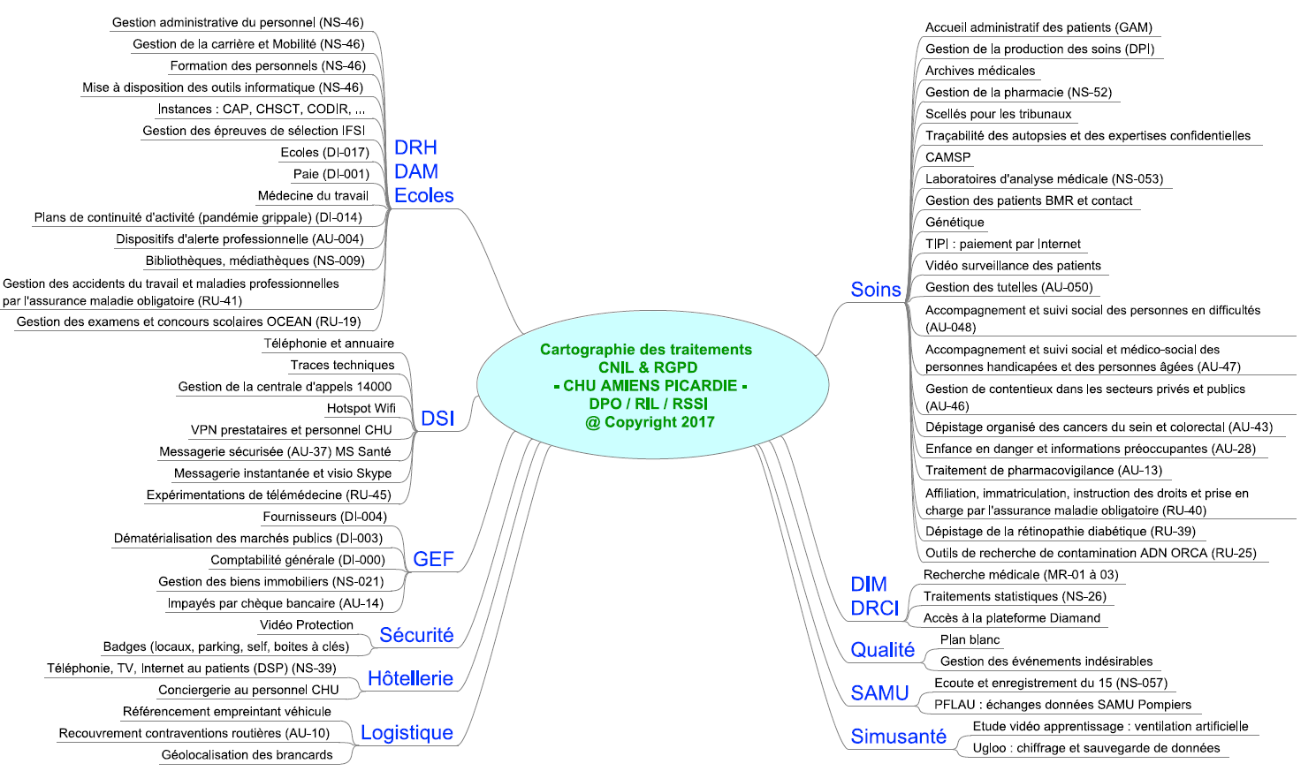
EXEMPLE DE TRAITEMENTS AU CHU AMIENS

Slide 16
IMPACT POUR LE GHT SOMME LITTORAL SUD
1. Mettre en place une organisation / gouvernance adaptée au GHT
(DPD mutualisé, Référent par établissements (avec de fiche de poste), formaliser les directives internes et les procédures, prendre en compte la sécurité des données dès la conception d’un traitement, mettre en place une démarche d’analyse des risques sur la vie privée)
2. Faire la liste de tous les traitements de données mis en œuvre dans les services et les mettre en conformité avec le RGPD
3. Mettre à jour les mentions légales (dans le livret d’accueil, sur les sites web, dans les formulaires, ..)
4. Revoir les clauses contractuelles avec les sous-traitants (revoir les marchés publics)
5. Sensibiliser et responsabiliser tous les personnels (rôles et responsabilités au titre du RGPD)

Slide 17
QUI ET QUAND ?

Slide 18
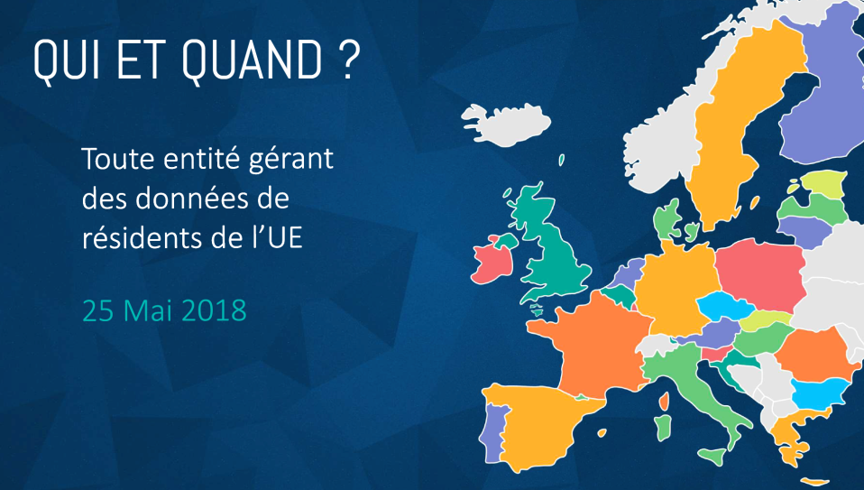
QUI ET QUAND ?
Toute entité gérant des données de résidents de l’UE
ATTENTION AUX PAYS HORS UE
^{25 mai 2018}
Entreprises
Etablissements de santé
….et leurs membres

Slide 19
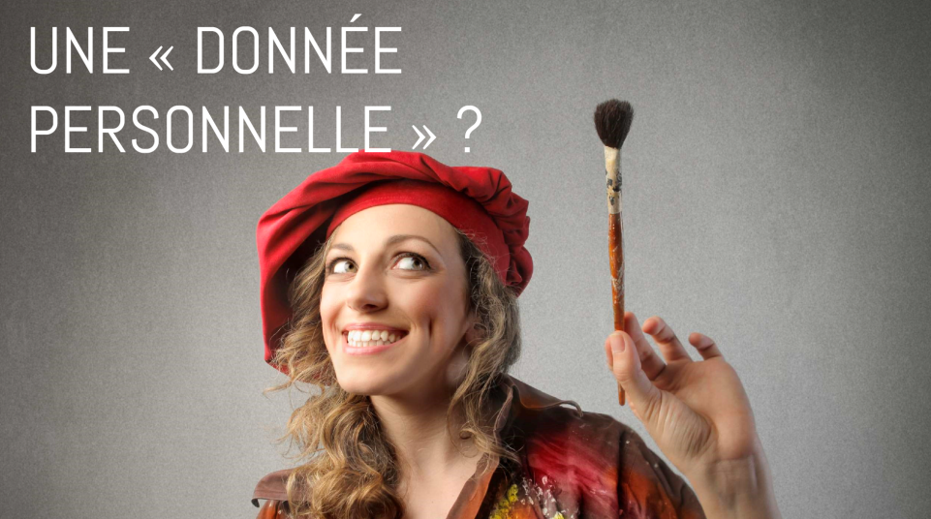

Slide 20
LES DONNEES PERSONNELLES
Toute information se rapportant
à une personne physique
identifiée ou identifiable
Les personnes morales ne sont pas concernées

Slide 21
DONNEES PERSONNELLES
Toute information se rapportant à une personne physique identifiée ou identifiable:
Est réputée être une «personne physique identifiable» une personne physique qui peut être identifiée, directement ou indirectement, notamment par référence à un identifiant, tel qu'un nom, un numéro d'identification, des données de localisation, un identifiant en ligne, ou à un ou plusieurs éléments spécifiques propres à son identité physique, physiologique, génétique, psychique, économique, culturelle ou sociale, mail, adresse IP...
NECESSITE D’ANONYMISATION
INTERNET – RESEAUX SOCIAUX

Slide 22
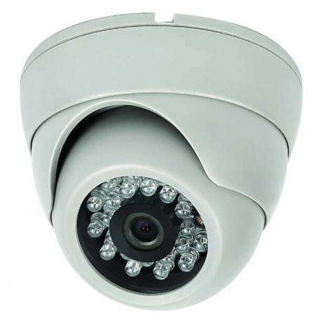
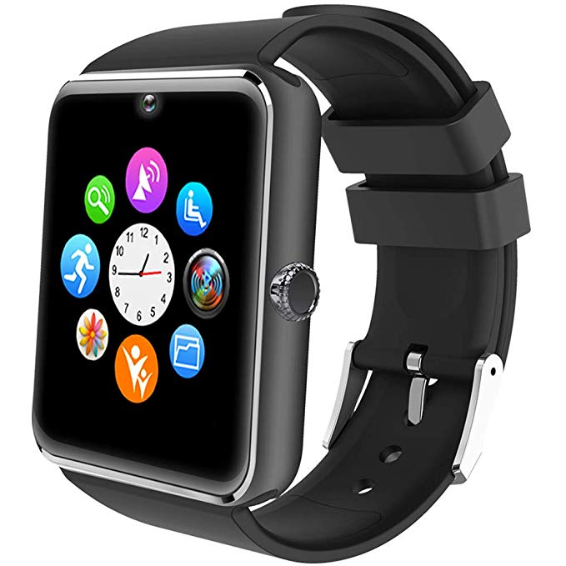
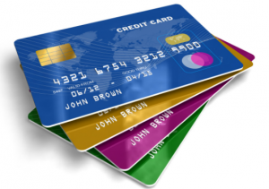
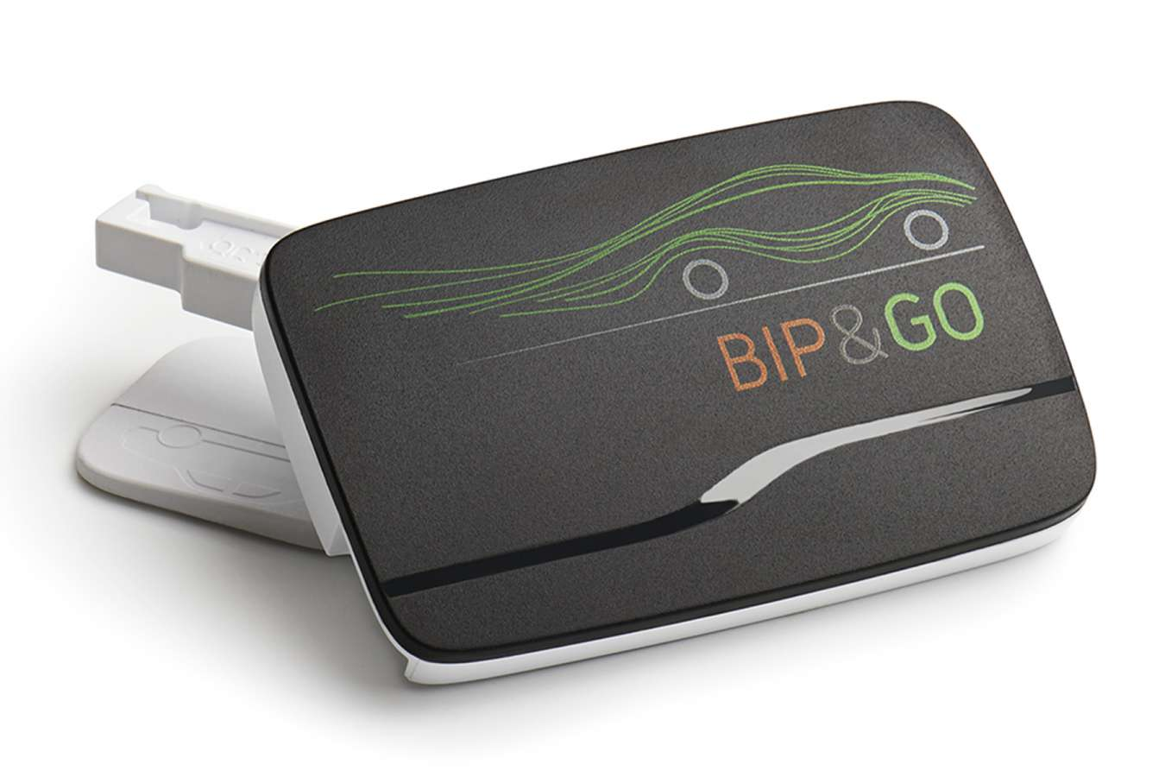
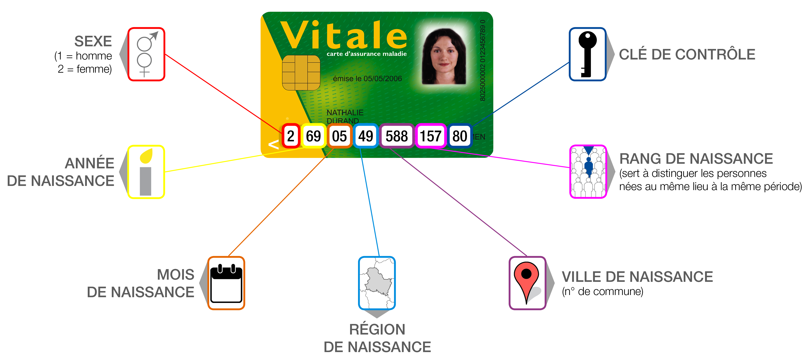
Souriez, vous êtes tracés…

Slide 23
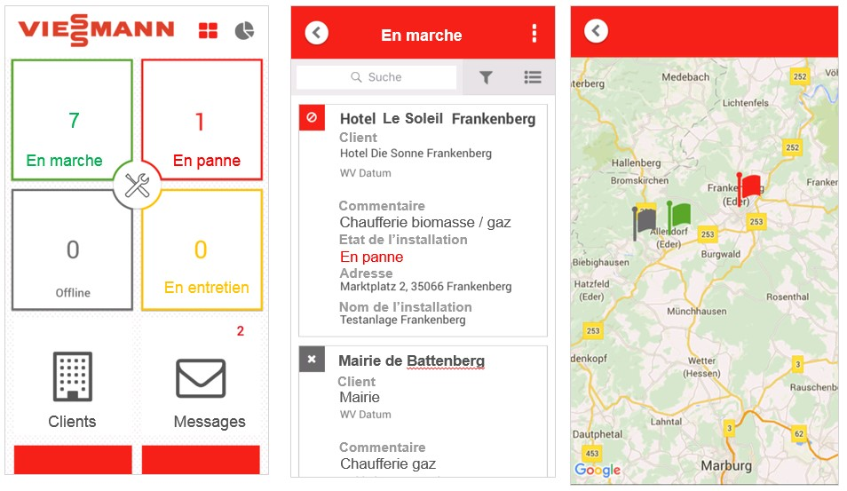
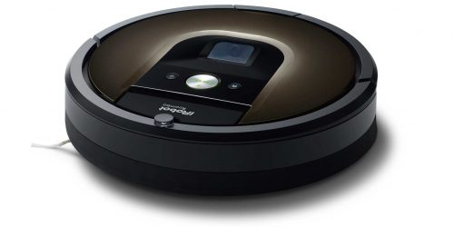
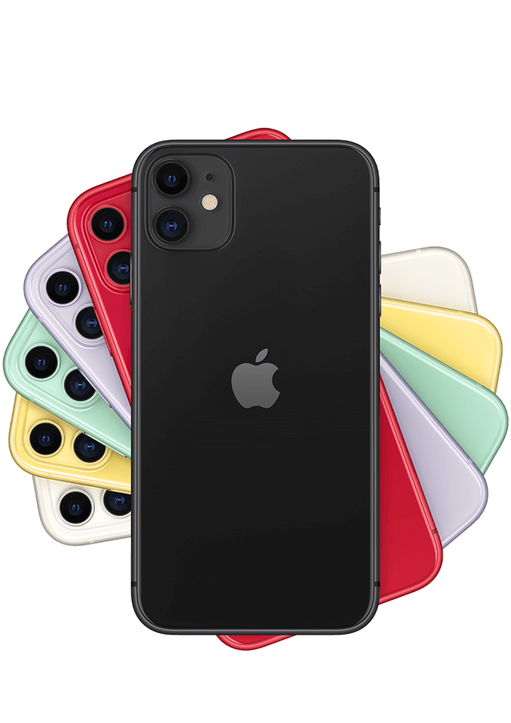

Slide 24
TRAITEMENT
Toute opération ou tout ensemble d'opérations effectuées ou non à l'aide de procédés automatisés et appliquées à des données ou des ensembles de données à caractère personnel:
la collecte, l'enregistrement, l'organisation, la structuration, la conservation, l'adaptation ou la modification, l'extraction, la consultation, l'utilisation, la communication par transmission, la diffusion ou toute autre forme de mise à disposition, le rapprochement ou l'interconnexion, la limitation, l'effacement ou la destruction.
FICHIERS DES SECRETARIATS
FICHIERS DE RECHERCHE
FICHIERS STATISTIQUES

Slide 25
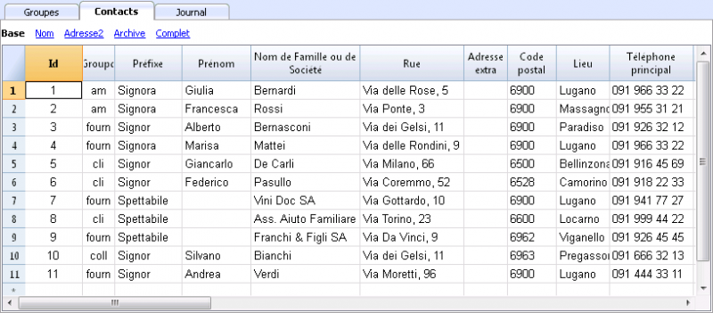
TRAITEMENT
ATTENTION à la collecte de données permettant l’identification des personnes concernées.

Slide 26
DONNEES SENSIBLES
Les traitements des données à caractère personnel qui révèlent …
l'origine raciale ou ethnique,
les opinions politiques,
les convictions religieuses ou philosophiques ou l'appartenance syndicale,
ainsi que le traitement des données génétiques,
des données biométriques aux fins d'identifier une personne physique de manière unique,
des données concernant la santé
ou des données concernant la vie sexuelle
ou l'orientation sexuelle d'une personne physique
sont interdits.
ACCORD EXPLICITE CNIL

Slide 27
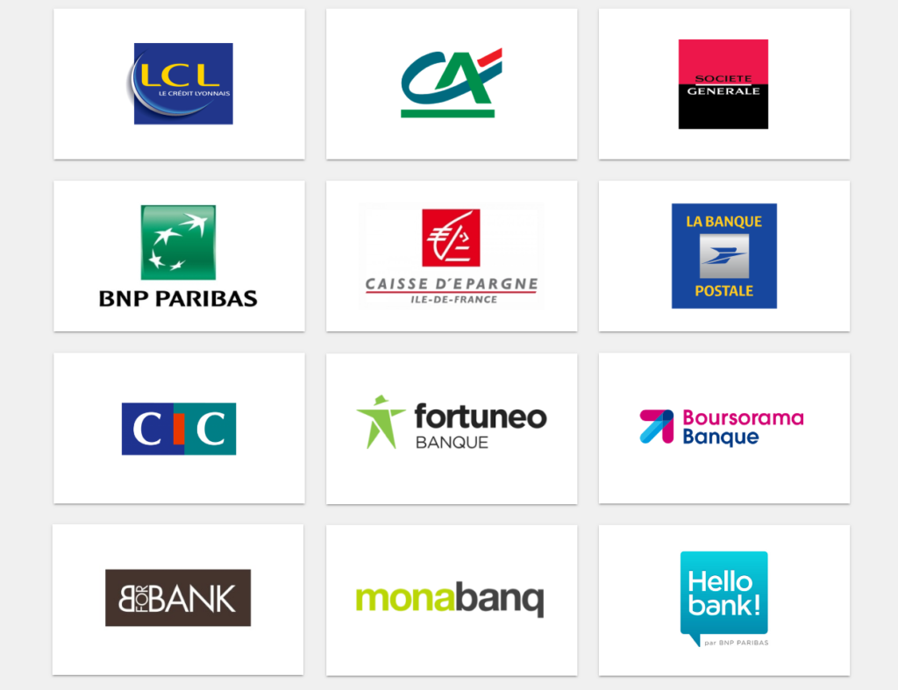
CLASSEMENT
DONNEES COURANTES
DONNEES SENSIBLES
Etat civil, identité, données d’identification
Vie personnelle (habitudes de vie, situation familiale)
Informations d’ordre économique et financier
Données de connexion, adresse IP, journaux d’événements
Données de localisation (déplacement, GPS, GSM…)
Numéro de sécurité sociale
Données biométriques
Données bancaires
DONNEES CRITIQUES
Opinions philosophiques, politiques, religieuses, syndicales, ethniques, de santé
Infractions, condamnations, sécurité
APPLICATION A LA VIE PRIVEE

Slide 28
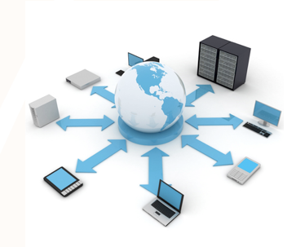
SUPPORTS DE DONNEES
Matériel et support de données électroniques
Ordinateurs, clés USB, disques durs, téléphones, photocopieurs…
Logiciels
Systèmes d’exploitation, messagerie, bases de données, applications métier
Canaux informatiques
Cables, Wifi, Fibre…

Slide 29
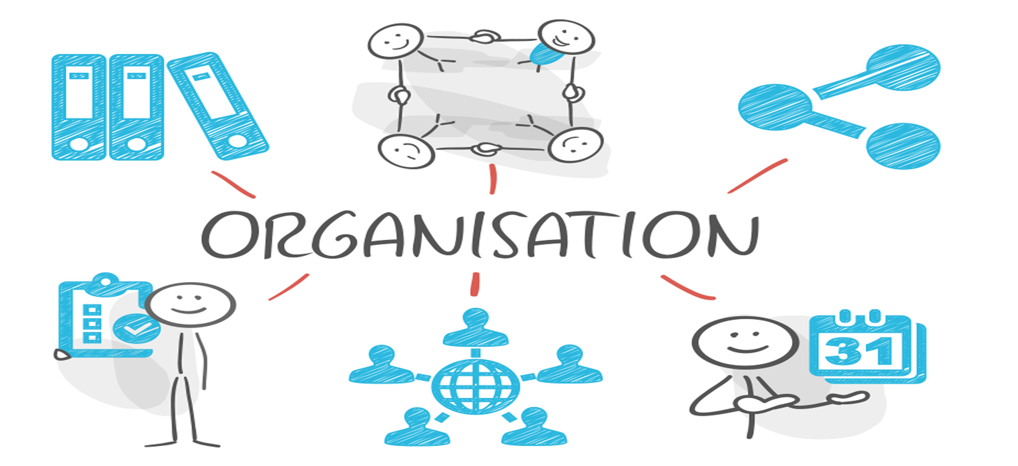
OU SONT LES DONNEES
Personnes
Utilisateurs, administrateurs informatiques, décideurs
Canaux de transmission
Envoi postal, circuits de validation…
Supports papier
Impressions, photocopies, documents papier ou numériques

Slide 30
LA LOI EN 5 POINTS
1- Finalité du traitement:
Les données doivent être collectées pour des finalités déterminées, explicites et légitimes et ne sont pas traitées ultérieurement de manière incompatible avec ces finalités.
2- Pertinence des données:
Adéquates, pertinentes et non excessives au regard des finalités pour lesquelles elles sont collectées et de leur ttt ultérieur
Exactes, complètes et mises à jour.
3- Conservation limitée des données:
Conservation pdt une durée limitée définie en amont
Durée définie selon la finalité de chaque traitement…variable selon les objectifs poursuivis par l’utilisation des données personnelles.
4- Obligation de sécurité et confidentialité:
Le responsable du traitement est tenu de prendre toutes précautions utiles au regard de la nature des données et des risques présentés par le traitement, pour préserver la sécurité des données….empêcher qu’elles soient déformées, endommagées ou que des tiers y aient accès…..INTEGRITE et CONFIDENTIALITE
5- Respect du droit des personnes:
Droit à l’information
Droit d’opposition
Droit d’accès et de rectification.

Slide 31
NOUVELLES REGLES
➔Simplification des démarches administratives auprès de la CNIL
Tenue d’un registre, Mise à jour du registre
Consultation de la CNIL pour tout traitement qui présenterait un risque élevé …
Mais répondre à la loi dès la conception du traitement de données…
➔Obligation de sécurité des données - Homologation de la sécurité du SI
➔Obligation de démontrer l’application du règlement
Conserver toutes les preuves permettant de démontrer le respect du règlement ( Droits de personnes, Gestion des risques, traitement des incidents …)
➔Responsabilité accrue des sous traitants
➔Désignation d’un Délégué à la Protection des Données (DPO) depuis le 25 mai 2018.
➔Révision des mentions légales sur les documents (chartes, livret d’accueil….)
➔Ne collecter que l’indispensable et faire une analyse d’impact avant mise en œuvre du traitement

Slide 32
RISQUES
IMPACTS
MENACES

Slide 33
MODIFICATIONS NON DESIREES DES DONNEES
DISPARITION DES DONNEES
Modification de données dans un fichier Excel
Attaque informatique, absence de sauvegarde..
ACCES ILLEGITIMES AUX DONNEES
Observation d’un écran à l’insu de son utilisateur (train, Hacker…)
LES FICHIERS NOMADES ET LES PC NON VEROUILLES

Slide 34
GESTION DES RISQUES ET CARTOGRAPHIE
NEGLIGEABLE……..Désagréments, perte de temps
LIMITE……..Désagrément significatif surmontable
IMPORTANT………..Conséquences significatives avec désagrément réel
MAXIMAL…….Conséquences significatives et irrémédiables

Slide 35
RETENIR: LES OBLIGATIONS
SECURITE
REGISTRE DES TRAITEMENTS
DPO
RESPONSABLE DU TRAITEMENT
NOTIFICATION CNIL
SOUS TRAITANTS

Slide 36
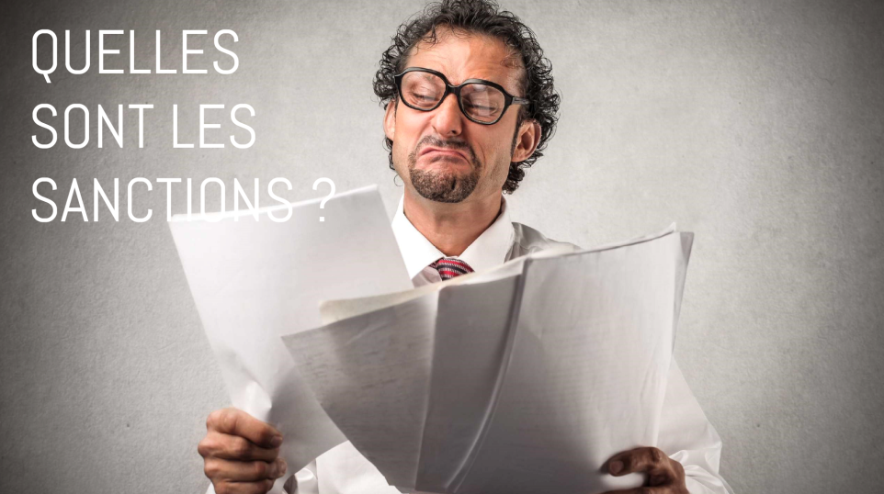

Slide 37
Inspections (contrôle) CNIL = acte judiciaire
Intervention sans prévenir…tout est contrôlé…accès non limités
Action systématique ou sur plainte d’un patient ou agent ou citoyen
Responsable d’établissement = Responsable des traitements
Responsabilité pénale
Responsabilité pénale des contrevenants

Slide 38
MARSEILLE, 18 septembre 2017 (TICsanté) –
Une pédiatre de l'Assistance publique-hôpitaux de Marseille (AP-HM) a été condamnée en juin dernier à 5.000 euros d'amende par le tribunal de grande instance (TGI) pour avoir mis en oeuvre un traitement de données à caractère personnel sans autorisation de la CNIL
DES HOPITAUX ET ENTREPRISES EPINGLES

Slide 39
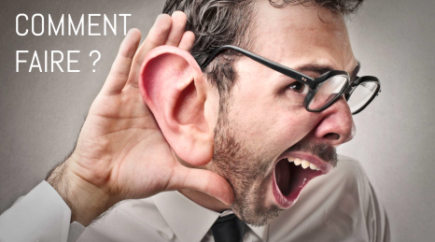
Il n’y a pas de frein
à la recherche
mais il faut respecter
les règles
J’entends les cris des collègues !
Assurer la sécurité du SI: mdp, téléchargements, télétravail…
Ne pas laisser les dossiers médicaux « nomader »…
Recueillir l’accord du patient
Sécuriser les données collectées
Anonymiser les données +++
Ne recueillir que ce qui est nécessaire et légal…
Ne pas utiliser de logiciel « parasite »
Attentions aux liens avec les labos…
Utiliser une messagerie sécurisée en cas de transmission de données personnelles
Contribuer à la lutte contre la cybercriminalité…

Slide 40
Il n’y a pas de frein
à la recherche
mais il faut respecter
les règles
J’entends les cris des collègues !
Droit à l’information
Droit d’accès
Droit de rectification
Droit à l’effacement ou droit à l’oubli
Droit à la limitation du traitement
Obligation de notification du responsable
Droit à la portabilité des données
Droit d’opposition
Droit de ne pas être soumis à une décision individuelle informatisée
Droit à la communication d’une violation de données à caractère personnel
Pour chaque traitement se poser les questions suivantes:
QUI – QUOI – POURQUOI – OU – JUSQU’À QUAND - COMMENT

Slide 41
RETENIR….Le RGPD c’est …

Slide 42
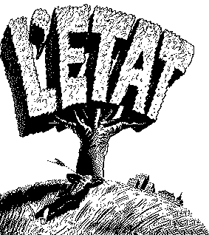
LES FAIBLESSES
Les fichiers de recherche ou de statistique
Le contenu des dossiers médicaux
Le transfert de CR ou de dossiers médicaux ou de fichiers nominatifs
Le stockage de fichiers nominatifs
Les RH
La vidéo protection
Les réseaux sociaux et Google…et les faux amis…
Et….

Slide 43
« Ce que j'ai vu, c'est que le gouvernement de mon pays, et d'autres gouvernements à travers le monde, avaient caché au public un fait essentiel : nous sommes tous surveillés, que nous soyons ou non suspectés de crimes ?
Dans une démocratie, c'est le peuple qui doit décider si ces politiques doivent exister ou pas.
Et on nous a dénié le droit de savoir que ça existait.
Ce qui arrive ensuite, ce n'est pas à moi de le dire, c'est à vous."...
Edgar Snowden
Né le 21 juin 1983
Lanceur d’alerte
Quand je quitte mon domicile, je ferme la porte…
SORTEZ COUVERTS

Slide 44
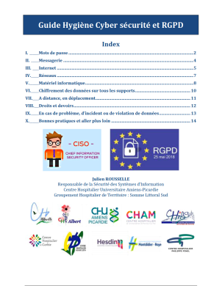
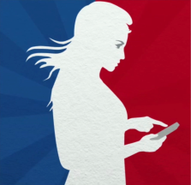
RETENIR….Le RGPD c’est …

Slide 45
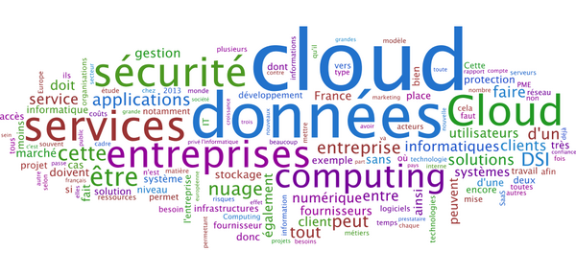
Merci de votre attention
Des Questions

